Slide 1
임앤장 (ImnJang)
Wanted AI Championship 2026
2026-09-09
1

Slide 2
목차
1. 문제 정의
• 임장은 왜 힘든가, 기존 서비스는 무엇을 못 하는가
2. 핵심 기능
• 조건 검색 · 단지 리포트 · 후보함 비교 · 설명 가능한 AI
3. 구현 기술 스펙
• 데이터 파이프라인 · 물리 시뮬레이션 · 머신러닝 · 웹
4. 구현 계획
• 11일 일정, 단계별 완결 구조, 현재 진행 상황
2026-09-09
2
Notes:
발표 흐름 안내. 문제 -> 기능 -> 기술 -> 계획 순.

Slide 3
문제 정의
2026-09-09
3

Slide 4
임장을 대신하는 서비스는 왜 아직 없는가
사용자가 겪는 문제
• 주말을 통째로 써서 매물을 보러 다녀도, 하루에 서너 곳이 한계다
• 햇빛·조망·소음처럼 정작 중요한 것은 가봐야만 알 수 있다고 여겨진다
기존 서비스의 한계
• 호갱노노·직방은 이미 3D로 일조와 조망을 보여준다. 이것 자체는 새롭지 않다
• 그러나 단지를 하나씩 열어서 눈으로 확인하는 방식이다
• 서울 아파트 단지는 약 4,000개. 이 방식으로는 전부 볼 수 없다
임앤장이 푸는 문제
• 확인(inspection)이 아니라 탐색(search)으로 바꾼다
• 모든 단지의 지표를 미리 계산해 두면, 조건을 걸어 한 번에 정렬할 수 있다
2026-09-09
4
Notes:
차별점의 핵심. 일조·조망 계산 자체가 아니라 '전 단지 사전 계산으로 탐색이 가능해진다'는 점.

Slide 5
핵심 기능
2026-09-09
5

Slide 6
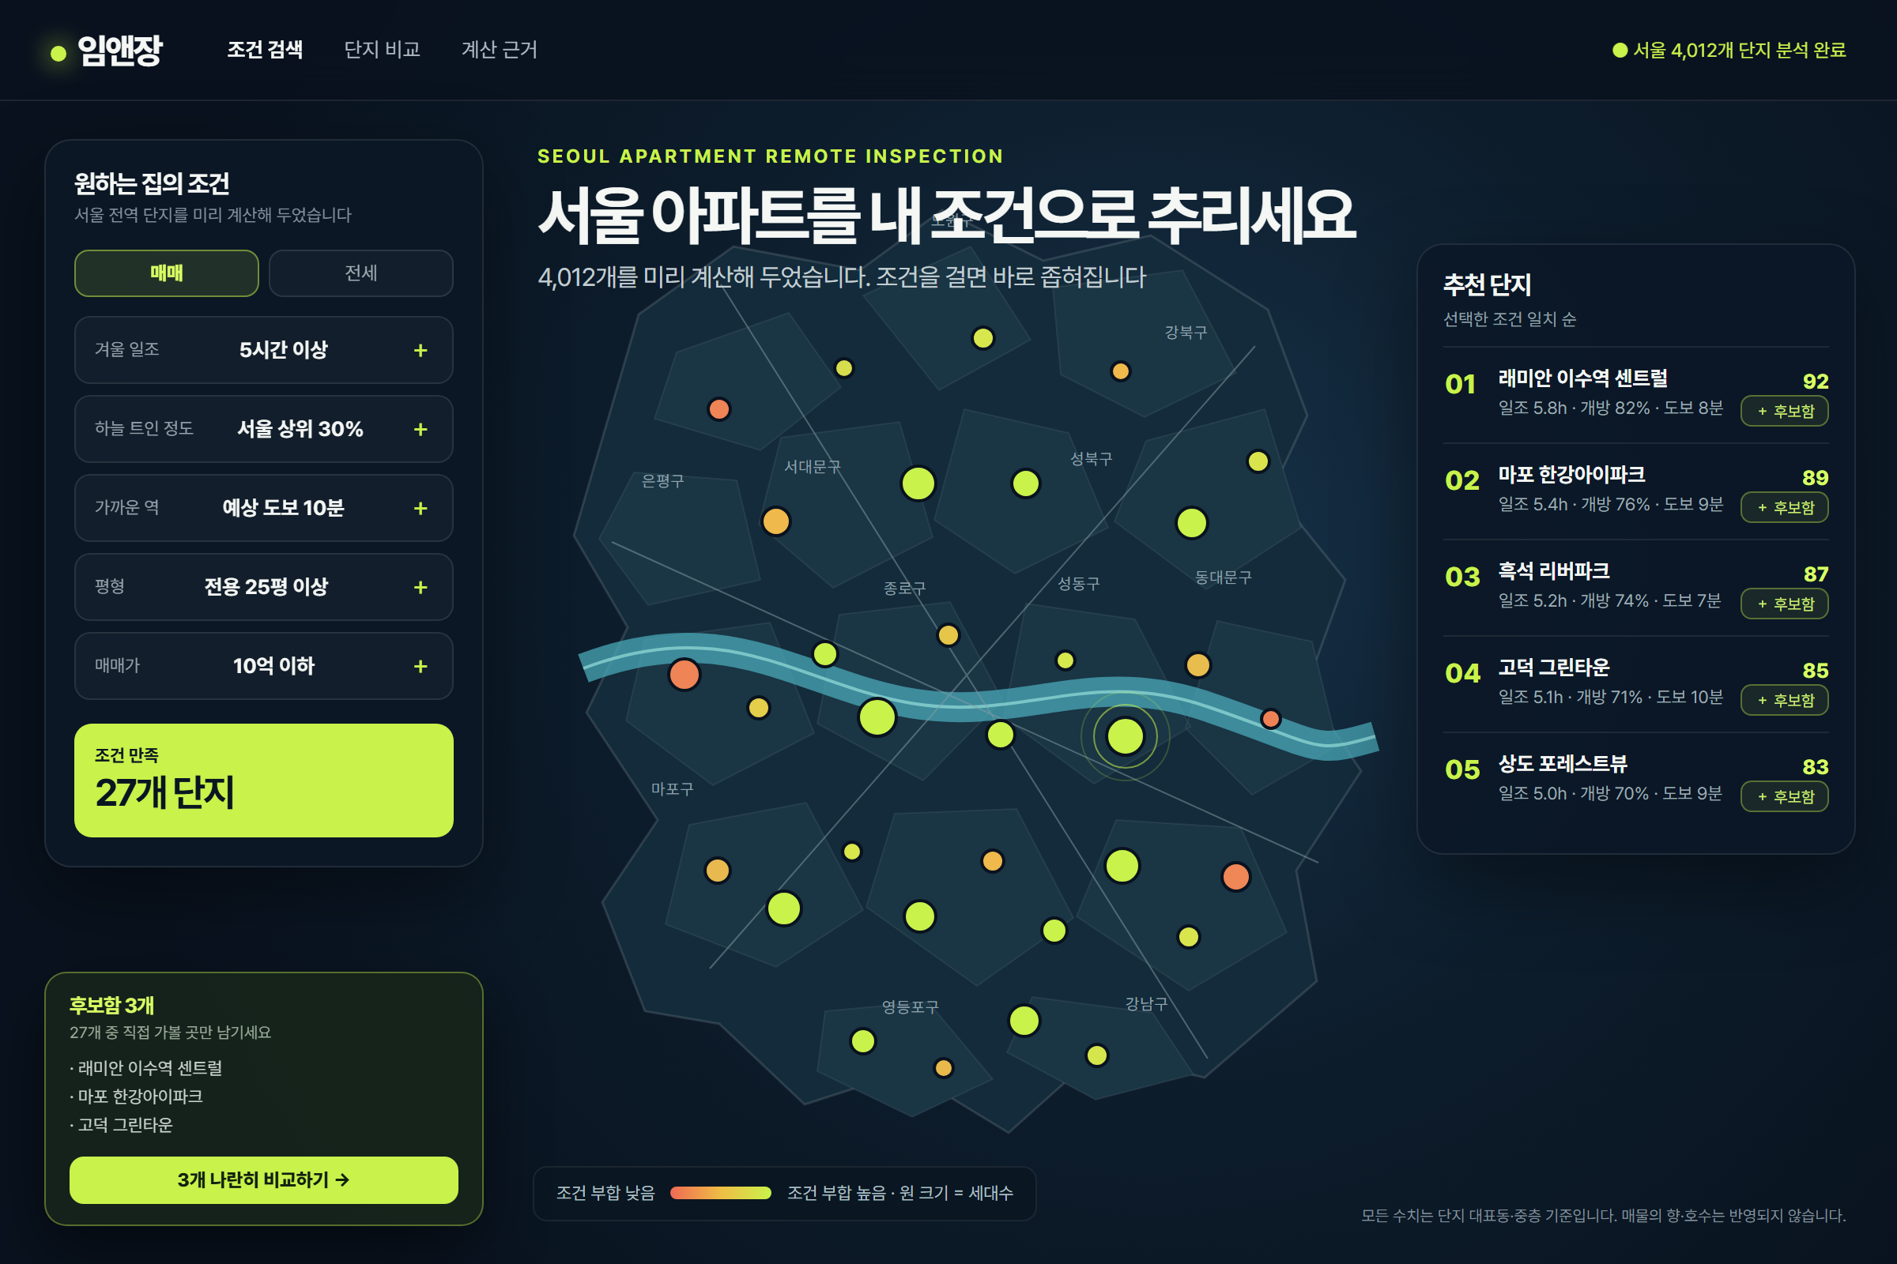
조건 검색 — 4,012개를 한 번에 추린다
매매·전세를 고르고 원하는 조건(겨울 햇빛 5시간 이상, 하늘 트인 정도 서울 상위 30%, 가까운 역 예상 도보 10분, 전용 25평 이상, 매매 10억 이하)을 걸면 4,012개가 27개로 좁혀진다. 마음에 드는 곳은 후보함에 담아 나중에 나란히 비교한다.
2026-09-09
6
Notes:
S1 지도+필터 화면
- 마커 색 = 종합 적합도, 크기 = 세대수
- 평형/가격 조건은 실거래 전용면적·거래금액에서 산출 (둘 다 100% 확보)
- 필터 변경 시 클라이언트에서 즉시 재계산 (서버 왕복 없음)
- 경쟁사가 구조적으로 불가능한 기능

Slide 7
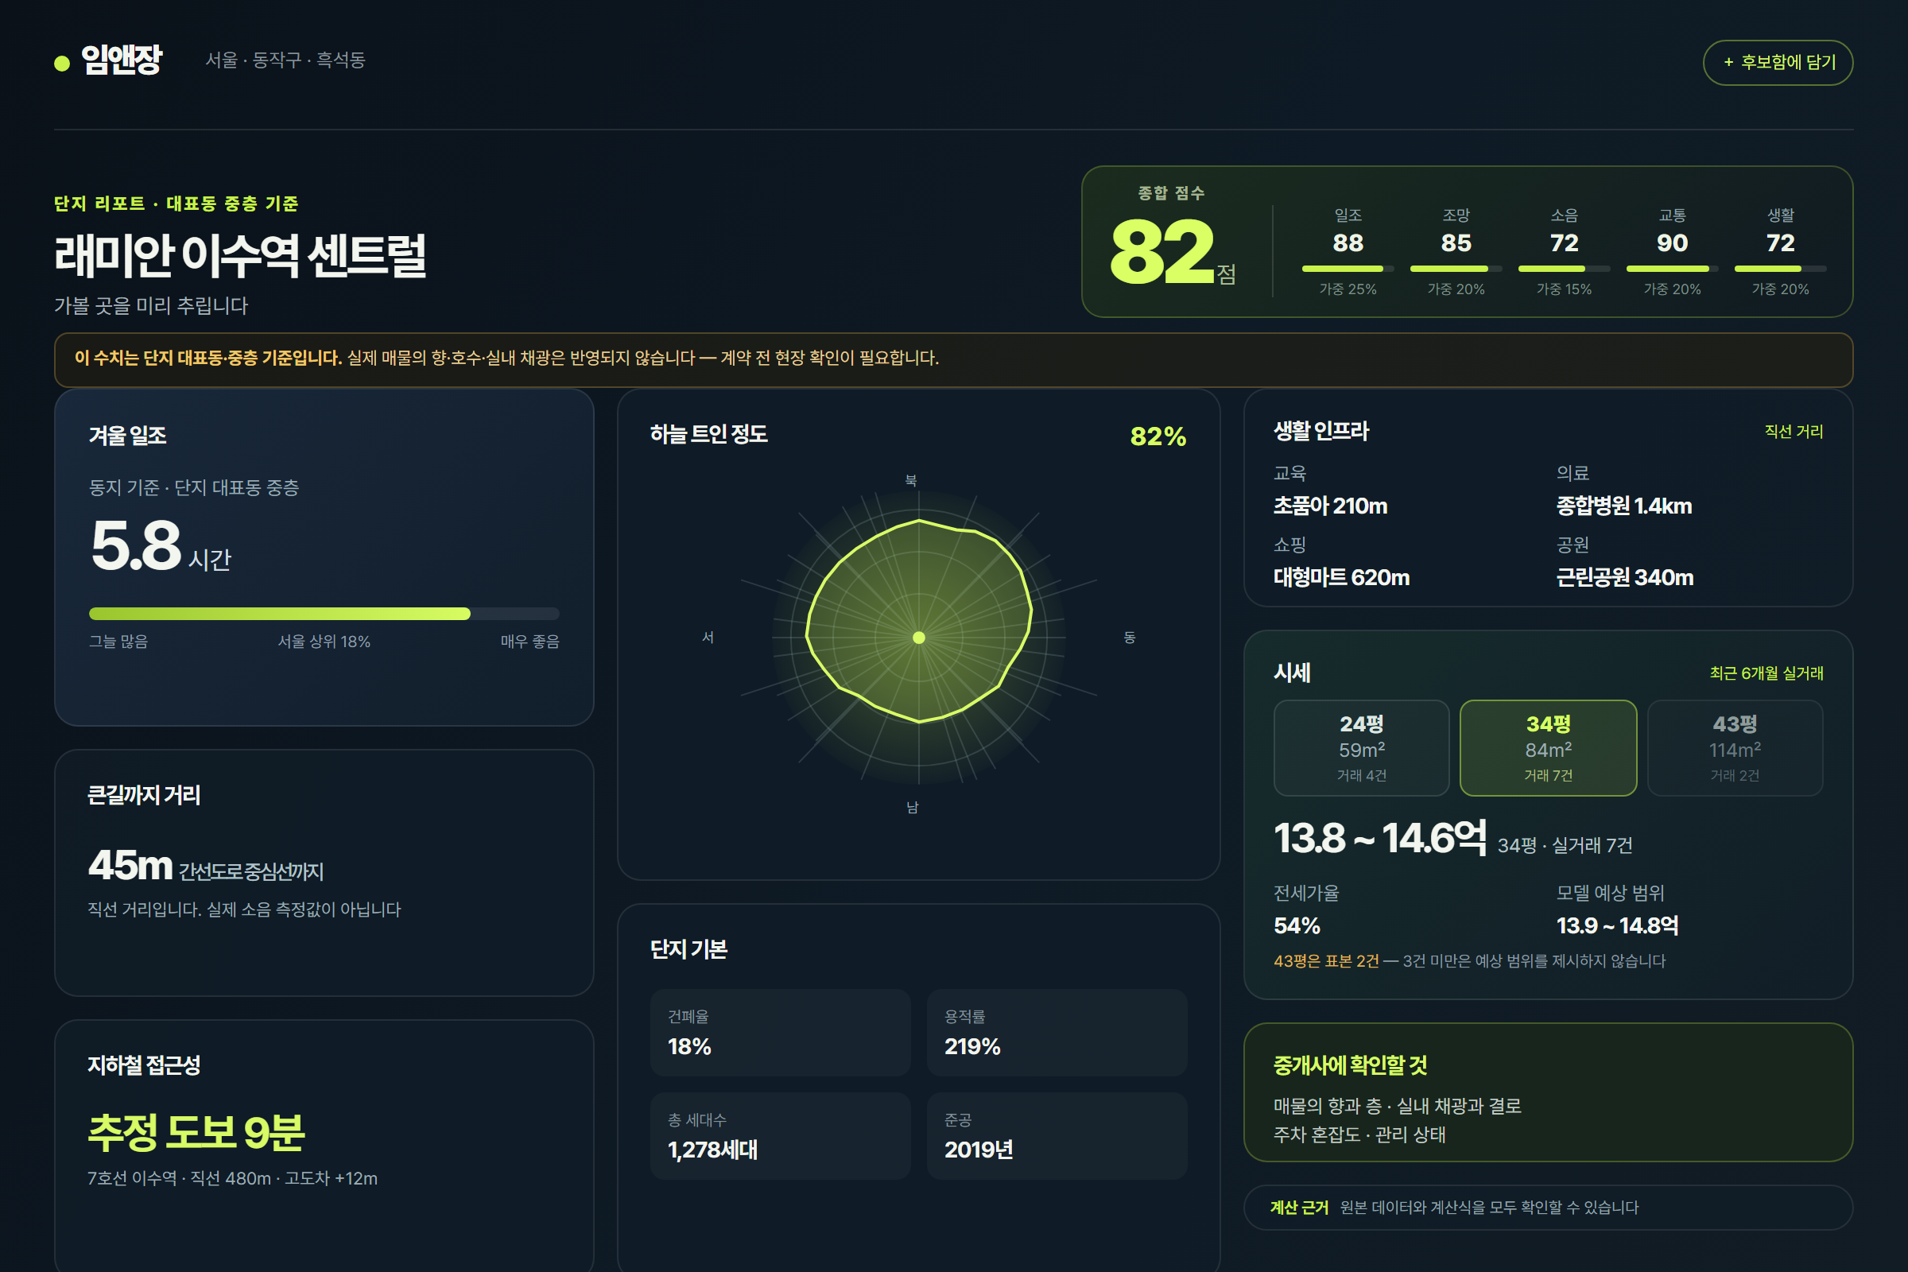
단지 리포트 — 가볼 곳을 미리 추린다
종합 82점이 어떤 항목에서 나왔는지 가중치와 함께 펼쳐 보여준다. 평형을 고르면 그 평형의 실거래 범위가 바뀌고, 거래가 3건 미만이면 예상 가격 대신 표본 부족을 알린다. 상단에 '단지 대표동·중층 기준이며 매물의 향·호수는 반영되지 않는다'를 항상 고지한다.
2026-09-09
7
Notes:
S2 단지 리포트
- 종합점수 = 일조88x25% + 조망85x20% + 소음72x15% + 교통90x20% + 생활72x20% = 82.2
- 평형 탭: 실거래 전용면적 기준. 강남구 실측상 단지x면적대 셀의 49%만 거래 3건 이상
- 표본 3건 미만은 점 추정을 제시하지 않음 (R11 대응)
- 72방향 스카이라인 폴라 차트

Slide 8
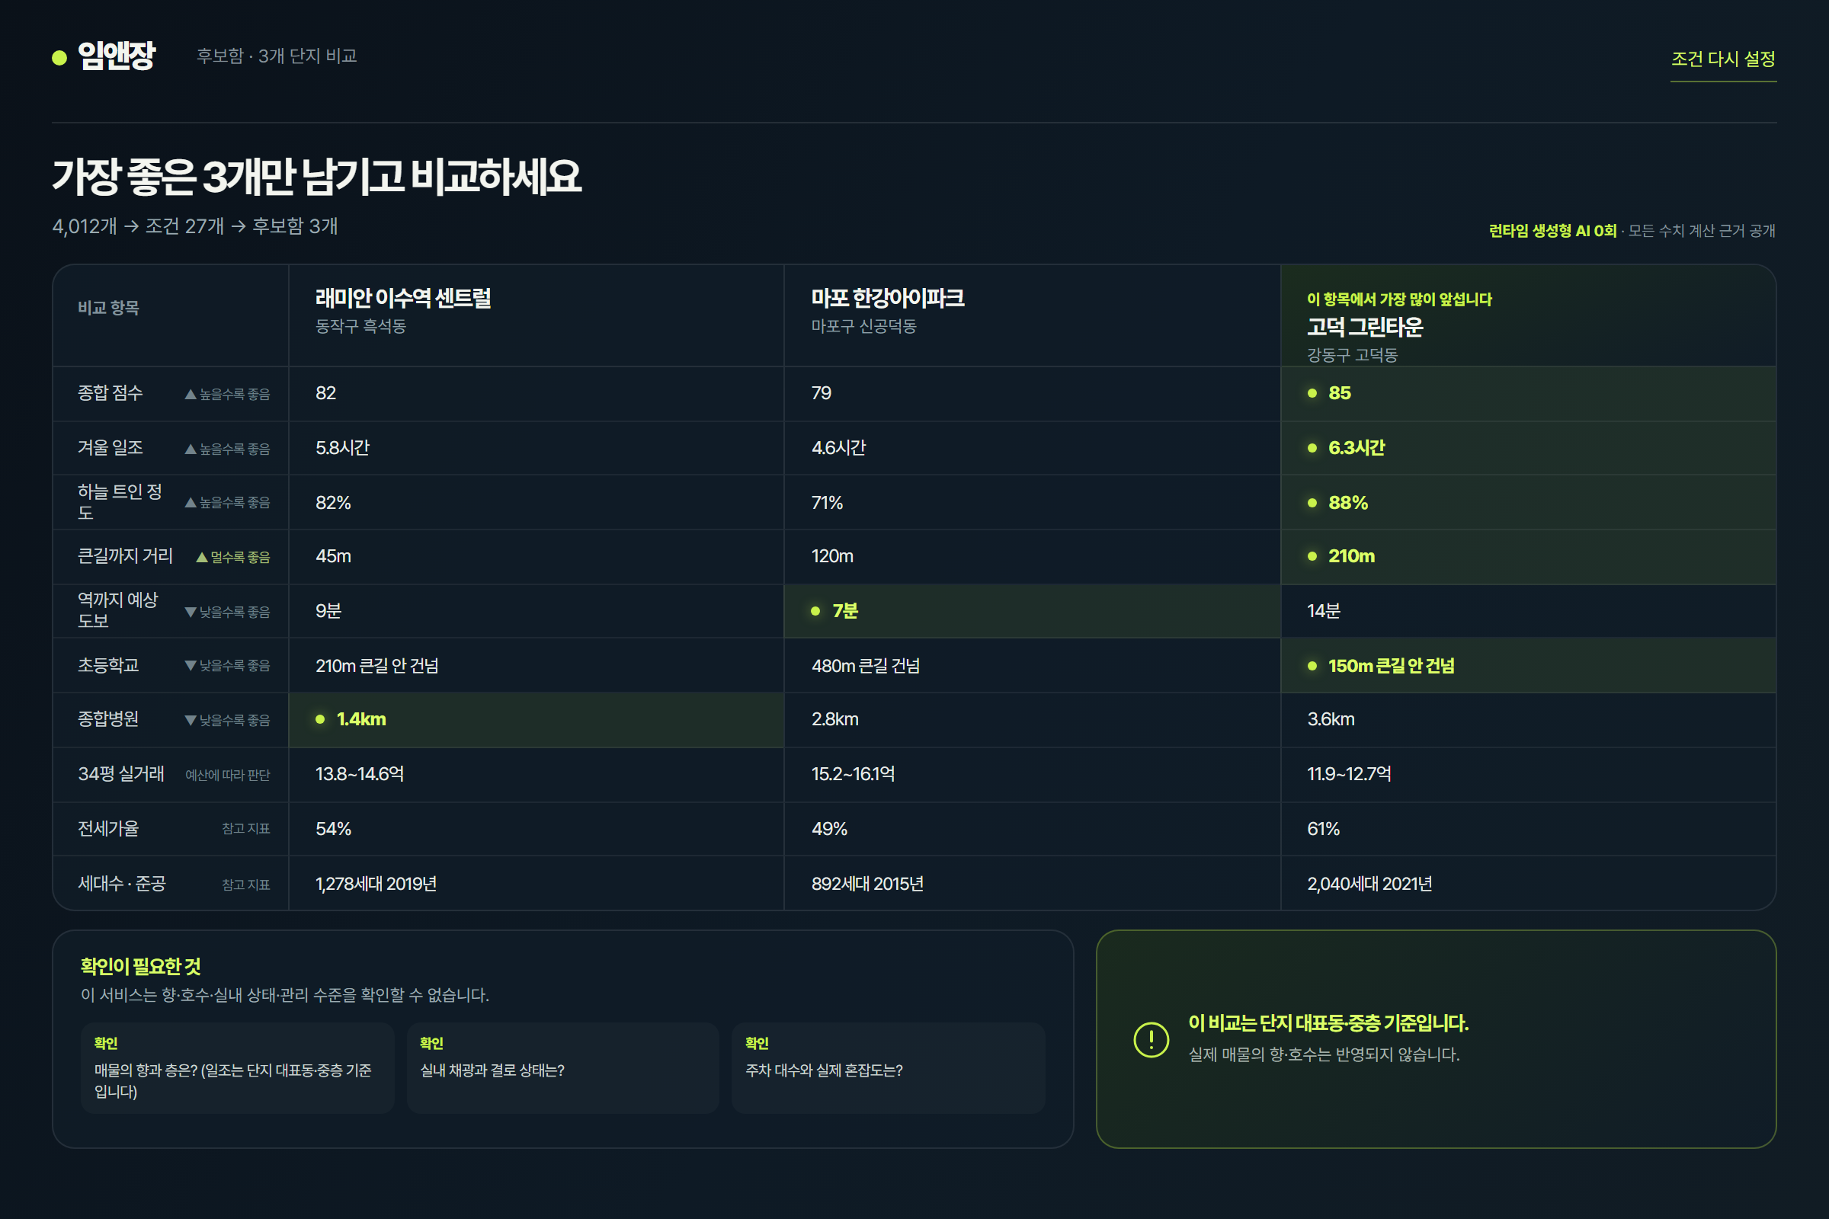
후보함 비교 — 27개를 3개로 좁힌다
조건으로 걸러낸 27개는 아직 결정이 아니다. 직접 가볼 3개만 후보함에 담아 나란히 비교한다. 항목마다 어느 쪽이 나은지 표시하되, 가격처럼 우열을 단정할 수 없는 항목은 표시하지 않는다. 마지막에 중개사에게 물어볼 것을 함께 준다.
2026-09-09
8
Notes:
4,012개 -> 조건 27개 -> 후보함 3개 퍼널
- 항목별 '높을수록/낮을수록 좋음' 방향을 명시해 오해를 막음
- 가격·전세가율·세대수는 우열 판단이 불가능하므로 '참고 지표'로만 표기
- 하단에 향·호수 미반영 고지를 고정 노출

Slide 9
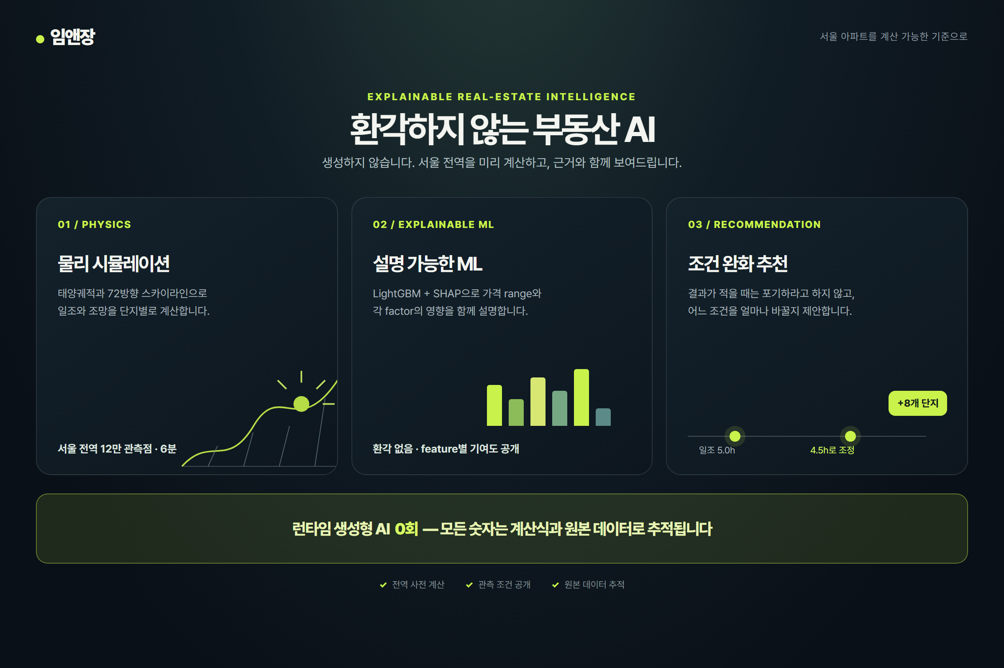
설명 가능한 AI — 환각하지 않는다
부동산은 수억 원짜리 결정이라 지어낸 답을 쓸 수 없다. 임앤장은 서비스 중 생성형 AI를 한 번도 호출하지 않는다. 모든 숫자는 태양 궤적 계산과 학습된 예측 모델에서 나오며, 눌러 보면 계산식과 원본 데이터까지 따라갈 수 있다.
2026-09-09
9
Notes:
AI 활용 적절성 대응
- 물리 시뮬레이션 + LightGBM + SHAP
- 조건 완화 추천: 결과 0개일 때 최소 양보안 제시
- 생성형 AI 미사용을 약점이 아니라 강점으로 전환

Slide 10
구현 기술 스펙
2026-09-09
10

Slide 11
데이터 파이프라인
데이터 소스 (전부 무료, 운영비 0원)
• 국토교통부 실거래가 API — 매매·전세, 단지 식별자(aptSeq) 확보
• OpenStreetMap — 아파트 동 도형과 층수 (인증 불필요)
• 카카오 지오코딩 — 주소를 좌표로 변환 (하루 30만 건 무료)
• 서울 열린데이터광장 — 지하철 승하차, 공원, 도시계획
연결 구조 (D1에 실측 검증 완료)
• 실거래 주소를 좌표로 바꾼 뒤, 각 건물을 가장 가까운 단지에 배정한다
• 준공년도가 어긋나면 차순위 단지를 검토해 잘못된 연결을 걸러낸다
• 결과: 거래량 기준 95.1% 연결, 건물 중복 배정 0건
2026-09-09
11
Notes:
D1 실측 결과 반영
- 문자열 매칭 32.5% -> 좌표 매칭 95.1%
- OSM 채택으로 GIS건물통합정보 라이선스(CC BY-NC-ND) 리스크 제거

Slide 12
핵심 알고리즘 — 스카이라인 한 번으로 전부
한 번의 계산에서 여러 지표를 뽑는다
• 각 동의 각 높이에서 사방 72방향을 둘러보며 주변 건물이 얼마나 높이 가리는지 잰다
• 이 스카이라인 하나로 겨울 햇빛 시간, 조망 트임 정도, 방향별 값이 모두 나온다
정확도를 위해 잡은 것들
• 자기 건물은 가리는 대상에서 제외 (넣으면 모든 단지가 햇빛 0시간이 된다)
• 지면 높이를 반영해 언덕 위 건물의 그림자를 제대로 계산
• 가까운 건물일수록 촘촘히 샘플링해 방향 사이 빈틈을 없앰
• 1km 밖이라도 150m 이상 초고층은 항상 포함 (아침 햇빛을 가리기 때문)
성능: 관측점 하나당 2.9밀리초 → 서울 전역 12만 지점 약 6분
2026-09-09
12
Notes:
05.horizon_prototype.py 검증 결과
- 4개 기하 버그 검증 전부 PASS
- 저층 3.46h / 중층 4.92h / 고층 6.08h (단조 증가 확인)

Slide 13
머신러닝과 웹 스택
가격 예측 모델
• LightGBM으로 단지별 시세를 예측하고, SHAP으로 어떤 요소가 얼마나 영향을 줬는지 설명
• 일조·조망 점수를 입력값에 넣어, 환경이 가격에 미치는 영향을 수치로 확인
• 실거래에 방향·호수 정보가 없으므로 세대 단위 예측은 하지 않는다 (단지 단위로 제한)
웹
• Next.js + TypeScript, 카카오맵 SDK, Vercel 무료 배포
• Supabase(PostGIS)에 계산 결과를 미리 저장 — 서비스 중에는 조회만 한다
• 즉, 화면에서 무거운 계산이 돌지 않아 지연이나 실패가 없다
배치 처리: Python (geopandas, shapely, pvlib, numpy)
2026-09-09
13
Notes:
검증 설계
- 시간 기반 split + 단지 홀드아웃 둘 다 보고
- 물리 feature 제외 모델과 성능 비교가 핵심 근거

Slide 14
구현 계획
2026-09-09
14

Slide 15
11일 일정과 안전장치
일정 (9/9 ~ 9/20)
• D1 데이터 검증 · 알고리즘 프로토타입 (완료)
• D2~D3 서울 전역 수집 · 단지와 건물 연결
• D4~D5 서울 전역 일조·조망 계산
• D6~D7 지도 검색 화면 · 단지 리포트
• D8 배포 (공개 주소 확보)
• D9~D11 예측 모델 · 안정화 · 제출
어디서 멈춰도 완성품이 나오게 설계
• 지도 검색까지만 되어도 출품 가능하고, 예측 모델은 더하면 좋은 기능으로 둔다
• 배포는 D8에 반드시 끝낸다. 늦어지면 기능을 잘라서라도 올린다
• 일정이 밀릴 때 무엇부터 뺄지 순서를 미리 정해 두었다
2026-09-09
15
Notes:
Layer 구조 + 강제 판단 게이트
- D5 게이트: 지표 미완성 시 핵심 5개 구로 축소
- D8 게이트: 미배포는 실패로 간주
- D3 지연 시 절단 순서 6단계 사전 정의

Slide 16
현재 진행 상황 (D1 완료)
검증 완료 항목
• 일조·조망 계산 엔진: 정확도 검증 4개 항목 전부 통과, 서울 전역 6분 소요 확인
• 건물 데이터: 아파트 동의 95%에서 높이 확보
• 실거래 연동: 매매·전세 모두 정상, 단지 식별자 100% 확보
• 데이터 연결: 거래량 기준 95.1%, 중복 배정 없음
외부 검토를 세 차례 받아 반영한 것
• 경쟁사가 이미 일조·조망을 제공한다는 사실 확인 → 차별점을 '탐색'으로 재정의
• 실거래에 방향 정보가 없음을 확인 → 세대 단위 예측을 단지 단위로 축소
• 계산 로직의 오류 4건을 사전에 발견해 수정
2026-09-09
16
Notes:
codex 3회 리뷰 반영 이력
- v1: 차별화 전제 오류 발견
- v2: 세대 단위 식별 불가 발견
- v3: 기하 버그 3건 + 1km 반경 계산 오류 발견 및 수정

